Slide 1
Avenir de l’IRSN
AG du personnel, Auditorium + Teams
05-02-2024
Démantèlement de l’IRSN
Saison 2

Slide 2
Introduction
Projet loi où en est-on?
  Bilan de la commission ATDD du 31/01
  Calendrier législatif
A vous la parole !
Tous dans la rue le 08/02 !
  Scenario, ça se précise
  Cagnotte 8/02
Questionnaire comment le projet de réforme vous impacte, premiers résultats

Slide 3
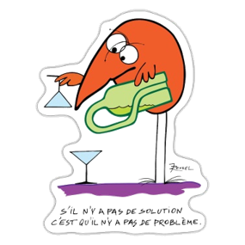
Notre mobilisation plus que jamais nécessaire
Le 8, pour redire aux sénateurs que nous sommes fiers de notre travail
Un an que nous résistons, continuons
Le 8, pour redire aux sénateurs d’amender le projet de loi
Des périodes d’abattement, relevons-nous
Le 8, pour crier notre opposition à la fusion
Des moments de fierté et de joie

Slide 4
Retour sur la commission AT DD du 31/01
  59 amendements déposés en com ATDD + 29 via la com affaires économiques
  57 adoptés et 31 refusés
  Motion de rejet déposés par 80 sénateurs : refusée
  14/16 de nos amendements proposés par les sénateurs rencontrés
  4 amendements proposés par l'IS adoptés :
    Commission d'éthique et de déontologie
    Retrait de la clause du grand père pour le transfert des accords et conventions
    Modification du terme agents en terme personnel
    Transfert des biens au comité social économique et non d'entreprise

Slide 5
Retour sur la commission AT DD 31/01
Structure juridique
  Projet 20/12/2023
  La structure juridique de l’ASN n’évolue pas, les membres du collège sont conservés
  Amendement proposé par l’IS
  Transformer AAI en API (autorité publique indépendante) pour avoir une personnalité morale, une gestion budgétaire plus simple, un CSE
Amendement non déposé en commission car motion proposée mais devrait être déposé pour la séance

Slide 6
Missions de l’ASNR
  Projet 20/12/2023
  DEND et la dosimétrie externe ne rejoignent pas l’ASNR
  Amendements proposé par l’IS (Article 7)
  Principal : Suppression des alinéas III et IV (Transfert DEND au CEA)
  Repli 1 : Suppression III - 2° (Sécurité) et 3° (Non prolifération)
  Repli 2 : Suppression III - 2° (Sécurité)
  Suppression II (Dosimétrie externe)
Amendements déposés mais rejetés → redéposés pour la séance

Slide 7
Séparation Expertise/décision
  Projet 20/12/2023
  Article 2: la seule exigence porte sur les décisions prises par le collège
  Amendement adopté en com ATDD
  Exigence sur l’ensemble des décisions mais à l’échelle des personnes
  «Lorsque l’instruction recourt à une expertise réalisée par ses services, l’Autorité de sûreté nucléaire et de radioprotection opère une distinction entre, d’une part, la personne responsable de l’expertise et, d’autre part, la personne ou les personnes responsables de l’élaboration de la décision et de la prise de décision.»
  Amendement proposé et déposé en com ATDD
  Exigence sur l’ensemble des décisions nécessitant une position scientifique et technique
  « Ce règlement intérieur définit également les modalités de fonctionnement et les règles propres à garantir l’indépendance des travaux d’évaluation des risques et leur formalisation sous forme de position scientifique et technique à l’égard du processus d’élaboration des avis et décisions prises par son collège ou par délégation par ses services. »
Cette approche n’est pas suffisante !
Même hiérarchie, les pressions seront inévitables
Un jour expert, un jour décideur ?
Parcours professionnels dans la filière difficiles sans distinction claire
Composition des GPE
→ Proposition d'amendement d’étendre la distinction au niveau des personnes en charge des validations

Slide 8
Transparence et publications
  Projet 20/12/2023
  Article 2: renvoi au règlement intérieur pour les modalités de publication
  « Art. L. 592-14. – L’Autorité de sûreté nucléaire et de radioprotection définit, dans son règlement intérieur, les modalités de publication des résultats de ses activités d’expertise et d’instruction dans l’ensemble de ses domaines de compétence.
  Amendement adopté en com ATDD
  Exigence sur la publication des résultats des expertises
  « Art. L. 592-14. – L'Autorité de sûreté nucléaire et de radioprotection publie les résultats des expertises réalisées dans le cadre de ses instructions, ainsi que les avis des groupes permanents d'experts prévus à l'article L. 592-13-3. Le règlement intérieur définit les modalités de publication de ces résultats et des résultats de ses activités d'instruction.
  Amendement proposé et déposé en commission
  Exigence de publication sur l’ensemble des décisions nécessitant une position scientifique et technique
  « Art. L. 592-14. – L’Autorité de sûreté nucléaire et de radioprotection publie les positions scientifiques et techniques qui formalisent les résultats de ses activités d’expertise dans l’ensemble de ses domaines de compétence. Les modalités de publication sont définies dans le règlement intérieur.»
Pas suffisant!
Pour garantir une meilleure indépendance expertise / décision et l’ouverture à la société
→ Proposition autre formulation + publication en amont de la décision

Slide 9
Amendements proposés aux groupes parlementaires
Comités
  Projet du 20/12/2023
  Pas de commission de déontologie, ni de comité d’orientation des recherches ni de conseil scientifique
  Amendement adopté en com ATDD
  ASNR met en place une CED
  «« Art. L. 592-13-2. – L’Autorité de sûreté nucléaire et de radioprotection met en place une commission d'éthique et de déontologie chargée de conseiller le collège pour la rédaction du règlement intérieur, de suivre son application et, dans les conditions définies par le règlement intérieur, de garantir le respect des règles fixées aux articles L. 592-13-1 et L. 592-14. »
  Amendements proposés et déposés en commission
  Demande de création :
  d’une commission d’éthique et de déontologie
  d’un conseil scientifique
  d’un conseil d’orientation des recherches
Pas de CS ni de COR, deux amendements pour séance
Un amendement pour conseil scientifique
Un amendement pour comité d'orientation des recherches
→ Proposition formulation publication en amont de la décision

Slide 10
Social
  Projet 20/12
  Pas de droit de refus lors du transfert « Les dispositions de l’article L. 1224-3 du code du
  travail ne sont pas applicables à ces transferts. »
  Clause du grand-père pour les accords et convention transférés
  Budget de 15 M€ pour augmentation de salaires
  Pas de recours à expert prévu pour le CSA
  Les ressources du CSA sont fixées par décret
  Amendements (re)proposés pour la séance
  Demande de conserver le droit de refus prévu par le code du travail (article L 1224-3). Amendement d’ajout « à l’exception du dernier alinéa »
  Amendement adopté en commission : Application des accords et conventions à tous les salariés de droit privé
  Remplacement de 15 par 30 M€ (IRSN / marché énergie)
  Ajout de la possibilité d’avoir recours à un expert
  Les ressources du CSA pas inférieures à 1,65% de la masse salariale
Nouveaux

Slide 11
Calendrier parlementaire
  Bref rappel des dates
  29 et 30 janvier com des finances et com ATDD
  7 et 8 février : séance publique à partir 16h30 (2 textes avant PJL gouvernance sureté)
  13 février : Vote au Sénat
  Toujours pas de visibilité pour le passage à l’Assemblée

Slide 12
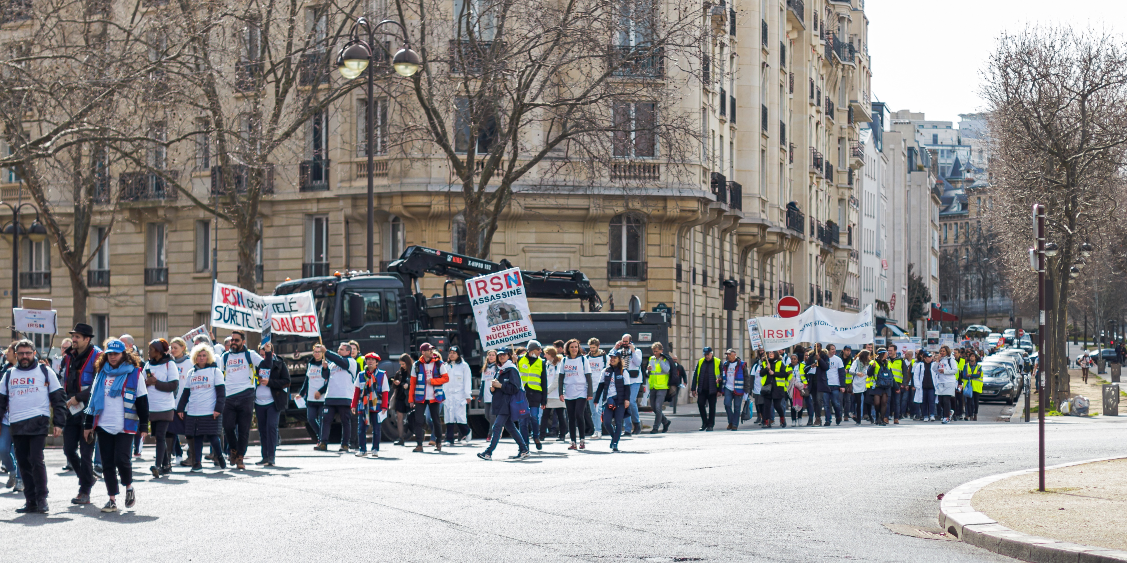
8 février : IRSN à l’arrêt
Tous dans la rue!

Slide 13

Le 8 février : 5 bonnes raisons de manifester!
Cher collègue pas facile ce climat pesant sur le long terme. Alors que le projet de loi est de nouveau au parlement, tu doutes ? A quoi bon manifester ?
La réforme est toujours néfaste
Limiter la casse si le projet de loi passe
Soutenir nos collègues qui ne s’y retrouveront pas
Être acteur de notre avenir
Plus tard ce sera trop tard

Slide 14
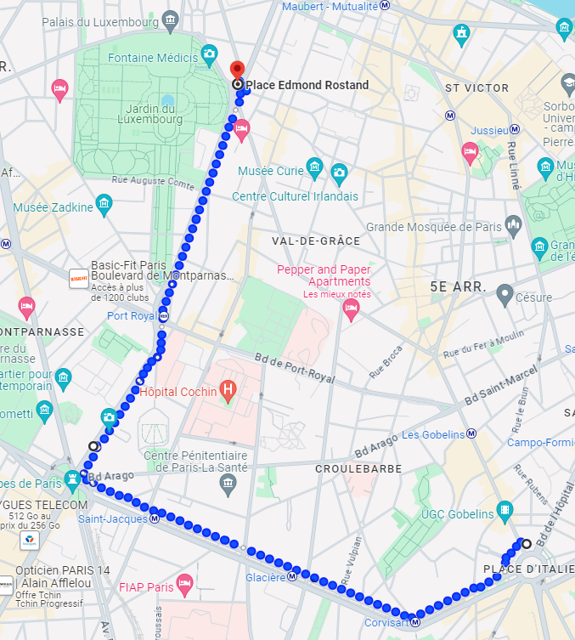
Le 8 février : le scénario ! Soyez acteurs !
Flash-back 08/02/2023 : l’annonce du DG en 3 min et communiqué du MTE sans trucages
Départ de la place d’Italie en silence sur fond de musique funèbre
Arrêt métro Corvisart : la lutte commence !
Nos soutiens du printemps se font entendre : archives sonores
Arrêt métro Glacière : célébrons Saint-huile, dansons ! Chantons à tue-tête en marchant !
Arrêt métro Saint-Jacques : retour du projet de disparition, l’IRSN enterré
Arrêt Catacombes : venez déposer des fleurs dans le cercueil
Marche vers Sénat après quelques mètres, la lutte reprend, actualité autour du projet de loi.
Le cercueil remonte petit à petit le cortège sous les huées des participants
6. Arrivée
5. Catacombes
4. St Jacques
1. Départ
3. Glacière
2. Corvisart

Slide 15

Le 8 février : le scénario ! Soyez acteurs !
Arrivée vers 12h30 : Prise de parole de l’Intersyndicale
Cassons ce projet de disparation : cassons le cercueil pour dire non au démantèlement de l’IRSN !
12h30-14h : Rassemblement place Edmond Rostand
Prises de parole de salariés, de nos soutiens (organisation syndicales, sénateurs, …)
Pique-nique tiré du sac. Café et thé offerts

Slide 16

Le 8 février : préparons-nous ! Soyons acteurs!
Ramène tes collègues
Ramène ta famille, tes amis, tes voisins
Tractages lors d’événements et dans les entreprises du secteur
A vous d’occuper les réseaux sociaux !
Ecrivez vos slogans et chansons, un texte à lire lors du rassemblement
Préparez vos pancartes
Les textes seront mis dans une urne que nous porterons aux sénateurs

Slide 17
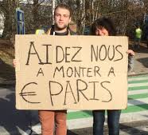

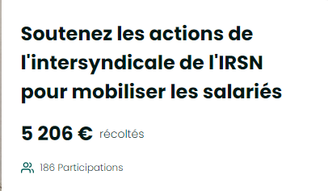
Tous solidaires pour une manif d’ampleur
Pour les frais de cette manif, dont les trajets des collègues des sites hors région parisienne, nous avons besoin d’un financement solidaire :
Lien vers cagnotte: https://www.leetchi.com/fr/c/soutenez-les-actions-de-lintersyndicale-de-lirsn-pour-mobiliser-les-salaries-5868507?utm_source=copylink&utm_medium=social_sharing
Merci aux presque 200 contributeurs !

Slide 18
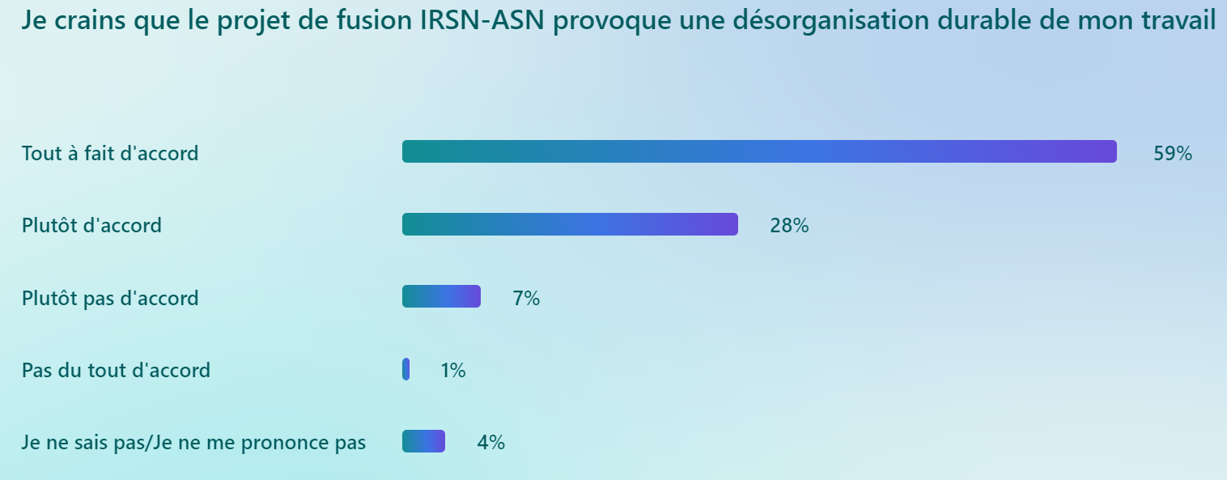
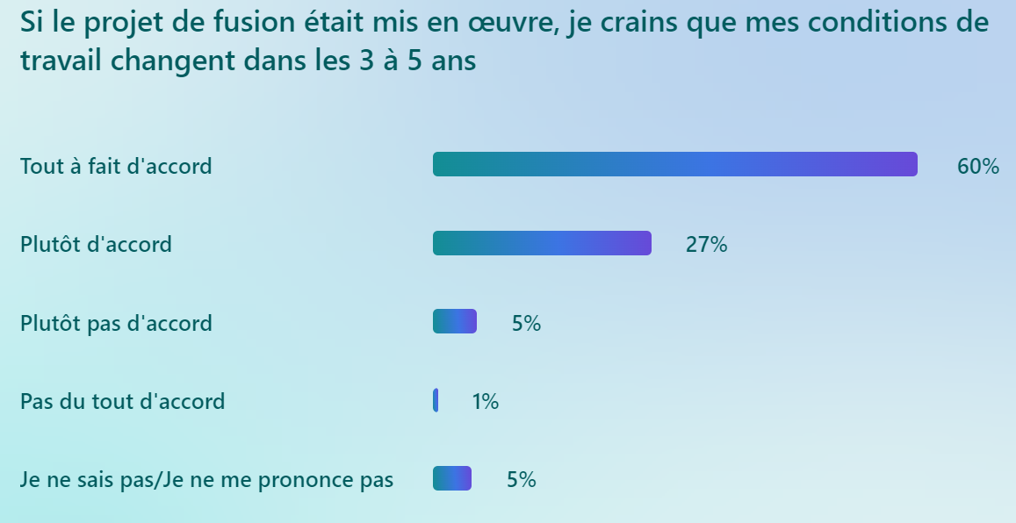
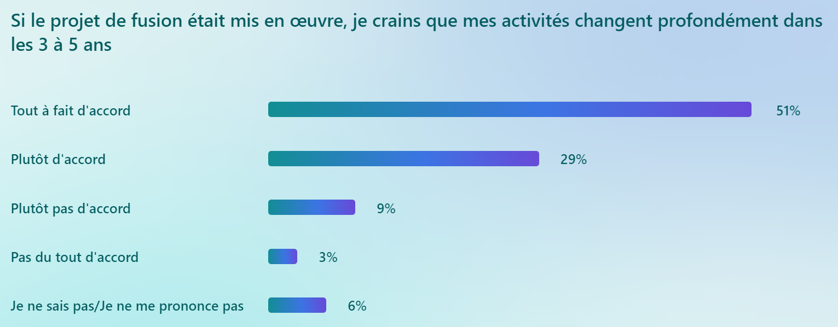
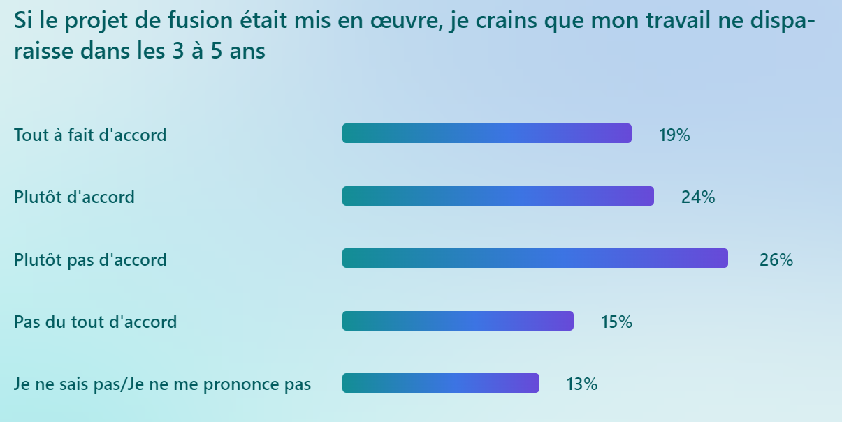
Questionnaire : extraits (171 répondants)

Slide 19
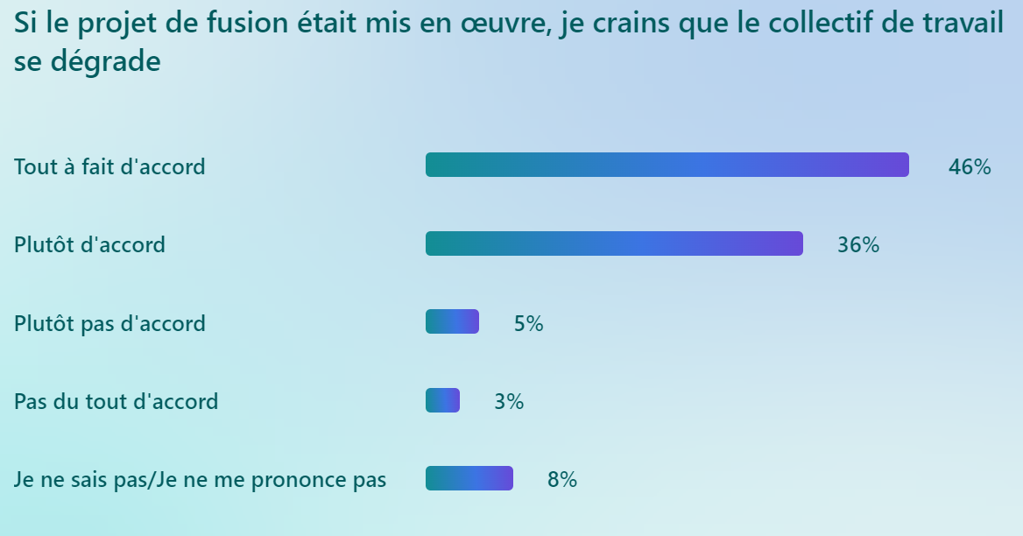
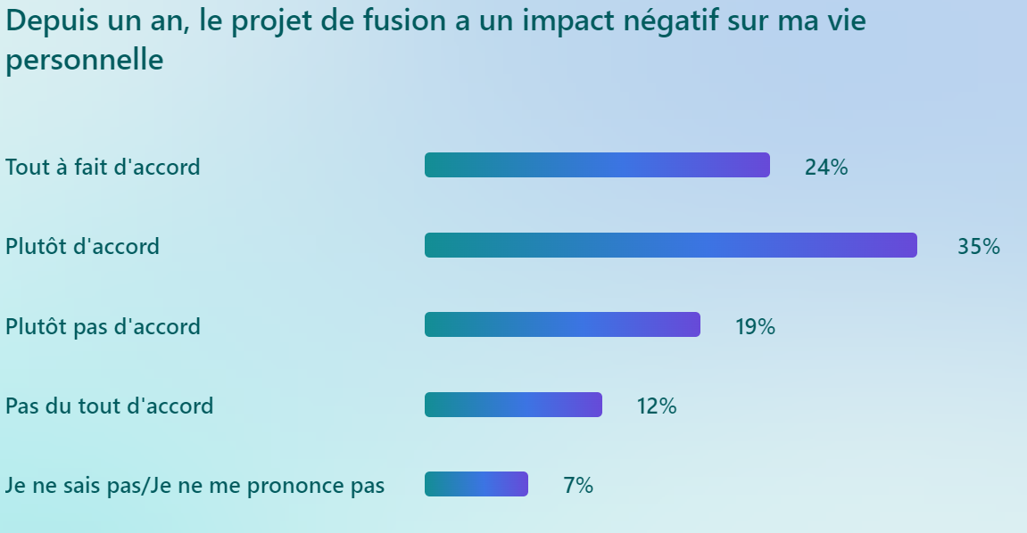
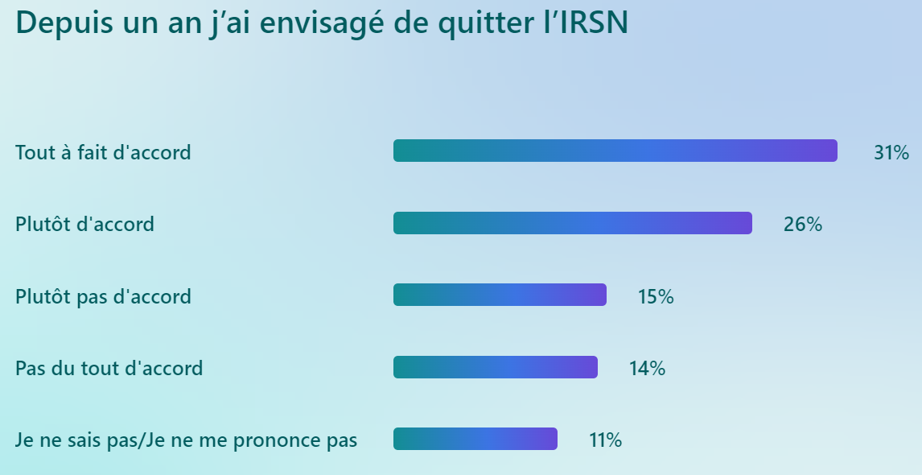
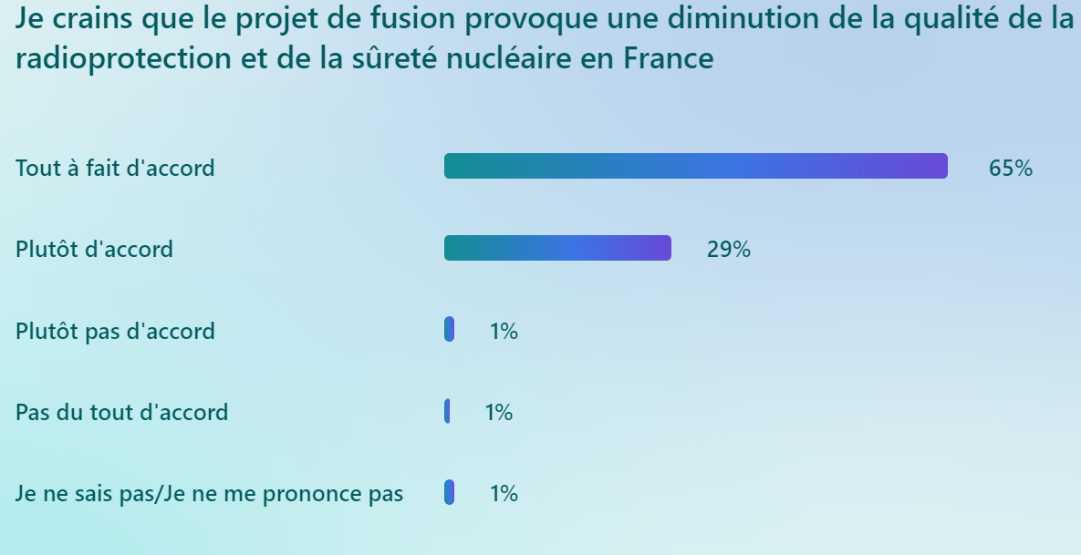
Questionnaire : extraits (171 répondants)

Slide 20
Vous avez la parole !

Slide 21

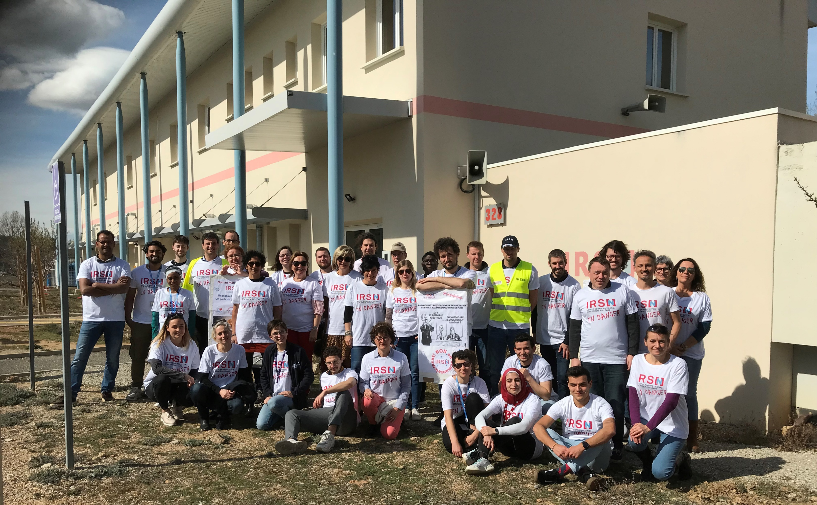

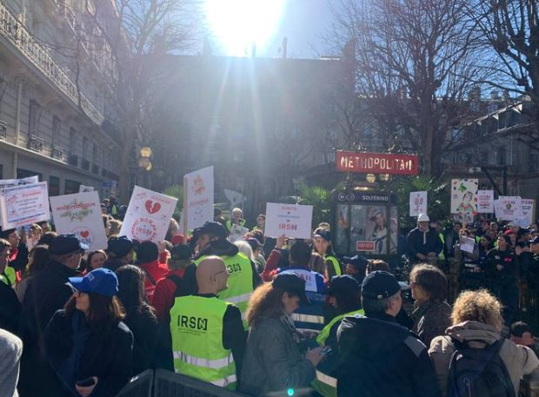
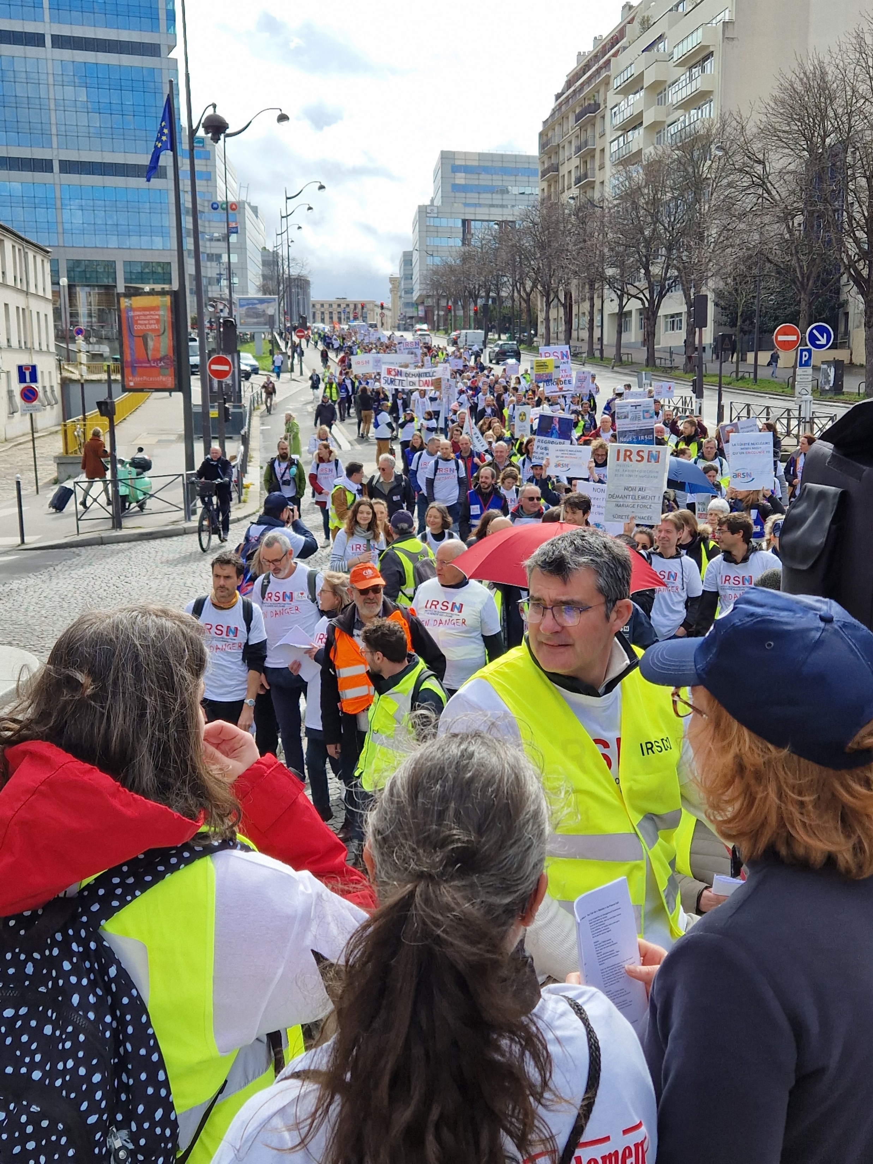
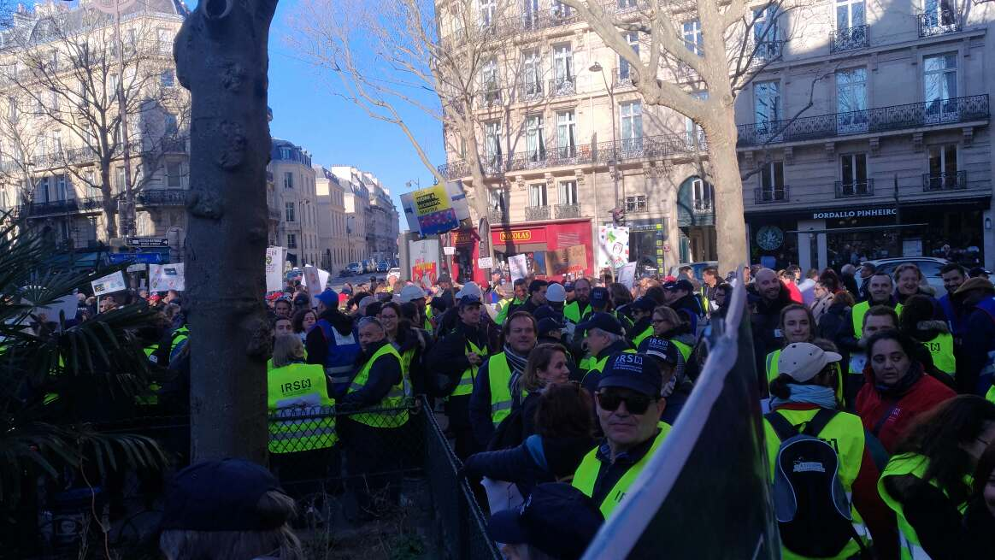
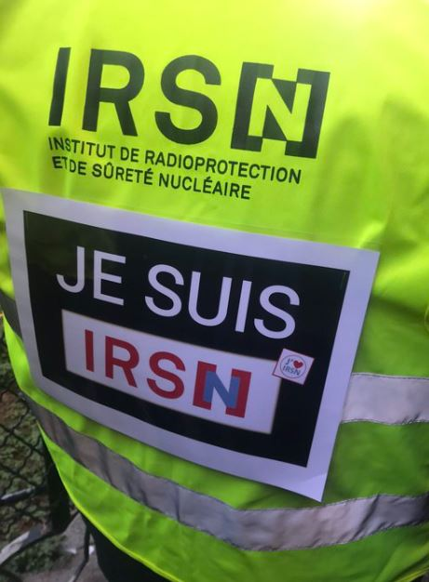

Restons groupés !

Slide 22
Merci à tous

Slide 23
Introduction (FJE)
Projet loi où en est-on?
  Discussions avec les Sénateurs (Philippe)
  Amendements proposés par l’intersyndicale (NLQet Tat)
  Calendrier législatif (Renaud)
A vous la parole !
Tous dans la rue le 08/02 !
  5 bonnes raisons de manifester (Pascal et François)
  Scenario (Névéna)
  Cagnotte (Philippe)
Comment le projet de réforme vous impacte : répondez au questionnaire (Tat)
A vous la parole !

